Slide 1
蒙特卡洛法
袁莎, 白朔天, 唐杰. 强化学习（微课版）. 清华大学出版社

Slide 2
教学提纲
1
了解蒙特卡洛方法的两种实现方式
2
掌握蒙特卡洛预测问题的求解
3
掌握蒙特卡洛控制问题的求解
4
掌握增量均值法

Slide 3
蒙特卡洛法
给定马尔科夫决策过程 MDP (S, A, P, R, γ)，我们一般将状态转移矩阵 P 已知的强化学习问题称
为有模型的强化学习问题，将状态转移矩阵 P 未知的强化学习问题称为无模型的强化学习问题。
有模型(S, A, P, R, γ)： 可使用动态规划，算法的复杂度大且效率低，实际应用中一般不直接采用。
无模型(S, A, P？, R, γ) ：可使用蒙特卡洛法。
蒙特卡洛方法对马尔科夫决策过程进行随机采样，通过构建样本序列来估算原问题的期望值。
蒙特卡洛方法求解无模型强化问题的前提条件是，每个样本序列必须是一个完整的交互序列
（Episode）。在一个完整的交互序列中，参与者与环境交互最终会达到终止状态（Terminal
State）。

Slide 4
蒙特卡洛方法
• 蒙特卡洛方法（Monte Carlo Methods，MC 法）是一种以概率统计为理论基础，基于随机数的数值计算方法。蒙特卡洛方法是一种随机性算法。
• 蒙特卡洛方法的名字来源于摩纳哥公国一座小城蒙特卡洛，该城市以博彩业闻名。
• 蒙特卡洛方法最常见的两种实现形式包括：投点法和平均值法。

Slide 5
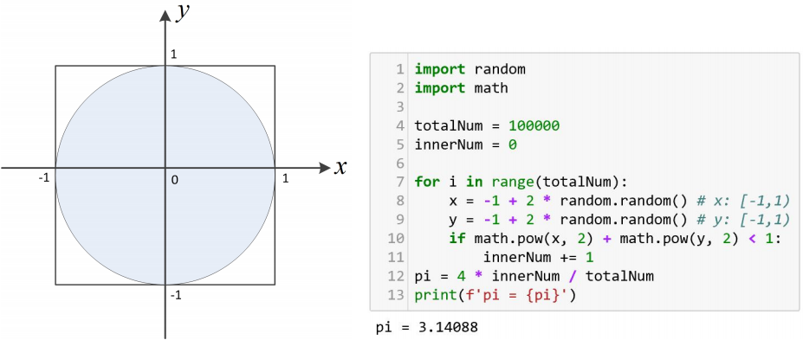
投点法
我们用两个例子来展示投点法的原理：
例一 采用蒙特卡洛投点法估算圆周率 π 。
如下方左图所示，蒙特卡洛方法求解该例题的基本思想是，向该正方形内大量投掷随机点，计算在蓝色圆形内的点数 innerNum 与正方形内总点数 totalNum 的比例。当投掷随机点的数量无穷大时，该比例等于圆形面积与正方形面积的比值。
Python代码
这里设定 totalNum =100000，圆周率的估算值为 π = 3.14088。投掷随机数的总数 totalNum 越大，圆周率 π 的估算值越精确。

Slide 6

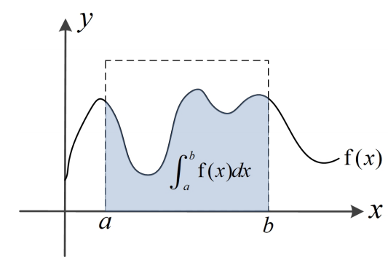
投点法
例二 采用蒙特卡洛投点法计算如图所示的定积分 。
蒙特卡洛方法求解该例题的基本思想是，向已知面积的长方形内大量投掷随机点，计算如图所示蓝色区域内的点数 innerNum 与长方形内总点数 totalNum 的比例。当投掷随机点的数量无穷大时，该比例等于蓝色区域面积与长方形面积的比值。

Slide 7

投点法
从之前两个例题可以看出，基于投点法实现蒙特卡洛方法的基本思想是：基于（博雷尔）强大数定律，用大量实验得到事件发生的频率，以此来估算事件发生的概率。
（博雷尔）强大数定律：
设 n 是事件A在 N 次独立试验中的出现次数，p 是每次试验中事件 A 出现的概率，则当 N→∞ 时，

Slide 8
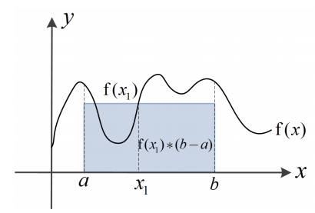
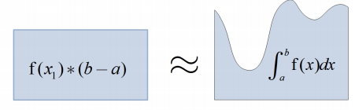
平均值法
我们同样用之前的例二来展示平均值法的原理。
采用蒙特卡洛平均值法计算如图所示的定积分 。
如图所示，我们可在函数 f(x) 上任取一点 (x₁,f(x₁))，用面积 f(x₁) * (b-a) 估算定积分 的值。
很明显地，上述估算是不准确的。为了提高估算的准确度，我们可以多取几个随机点，然后计算相应的平均值。

Slide 9

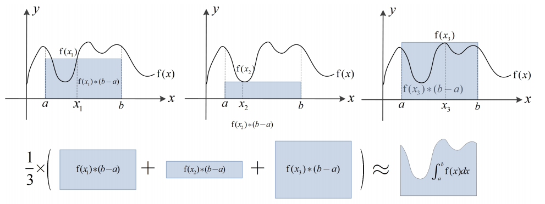

平均值法
如图所示，我们在函数f(x)上随机取三个点： (x₁,f(x₁))， (x₂,f(x₂)) 和 (x₃,f(x₃)) ，用三个面积
f(x₁) * (b - a)、f(x₂) * (b - a) 和 f(x₃) * (b - a) 的平均值来估算定积分的值，即：
在函数 f(x) 上随机取 N 个点，当 N→∞ 时，有：

Slide 10


平均值法
下面我们首先分析利用蒙特卡洛平均值法计算定积分的数学原理，随后给出利用蒙特卡洛平均值法计算定积分的一般步骤。
蒙特卡洛平均值法将难以求解的定积分问题转化为计算某种已知随机分布的数字特征，用已知随机分布抽样值的数字特征来估算原定积分的值。
无意识统计学家定律（Law of the Unconscious Statistician）：
连续随机变量 X，其概率密度函数为 p(x)，期望为 E [X] = ，对于 X 的任意函数h(X），随机变量 h(X) 的期望为 E [h(X)] = ，该定律被称为无意识统计学家定律。

Slide 11

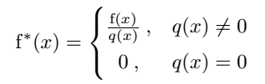





平均值法
无意识统计学家定律
利用蒙特卡洛平均值法计算定积分的数学原理为：
其中，q(x) 为采样点服从分布的概率密度函数，变换函数 为：
由强大数定律可知：
因此，

Slide 12




平均值法
利用蒙特卡洛平均值法计算 I = （函数 f(x) 在区间 [a, b) 上可积）的一般步骤：
对函数 f(x) 进行抽样，抽样点 X_{i} (i = 1,2, · · · , N) 服从某已知分布，该分布的概率密度函数记
为 q(x)（ = 1）；
2. 给出变换函数 ，
3. 计算 ， 。

Slide 13









平均值法
在例题中求解 ，令抽样点 X_{i} (i = 1,2, · · · , N) 服从均匀分布，则其概率密度函数 q(x) 为：
则有：
在实际应用中，令 N 取一个较大的值，即可采用 的计算值作为 的估计值。
由蒙特卡洛平均值法计算定积分的例子可以看出，蒙特卡洛平均值法将求解问题转化为计算某种随机分布的数字特征（例题中将定积分求解问题 转化为求解数学期望 ），用抽样值的数字特征（ ）估算随机变量的数字特征（ ），并将其作为原问题的解。

Slide 14
平均值法
总结蒙特卡洛平均值法求解问题的三个主要步骤为：
1. 描述：根据给定问题描述或构造一个随机过程 {X(t), t ∈ T }；
2. 抽样：生成已知概率分布的随机变量，并对构造的随机过程进行抽样；
3. 估算：用抽样值的数字特征估算随机过程 {X(t)} 的数字特征。

Slide 15
模拟交互序列
采用蒙特卡洛方法求解无模型强化问题时，每个样本序列必须是一个完整的交互序列（Episode）。一个完整的交互序列从某个初始状态开始，经有限时间到达终止状态结束。没有达到终止状态的交互序列不是完整的。
给定策略 𝜋，我们可以基于策略 𝜋 产生 N 次试验，每次试验能得到一个完整的交互序列，共有 N 个样本序列 。
每个强化学习交互序列包含当前状态 s_{i}，在当前状态下采取的动作 a_{i}，当前动作导致的下一个状态的奖励 r_{i+1}。

Slide 16
Gym
• Gym 是一款用于开发和比较强化学习算法的工具。
• Gym 采用动画的形式，将强化学习问题中的交互过程可视化地展现出来，方便深入学习掌握强化学习算法。
• Gym 工具库由一系列的环境（Environment）组成，这些环境都有一个共享的接口，方便使用者调用去实现强化学习算法。
• Gym 集成了许多常见的强化学习的模拟环境，比如 21 点游戏、Atari 游戏。利用 Gym 已有的强化学习环境，能快速地实现强化学习算法。
比如在书中 21 点游戏例子中，导入 Gym 后，不需要我们再去编写环境和规则等相关代码。

Slide 17
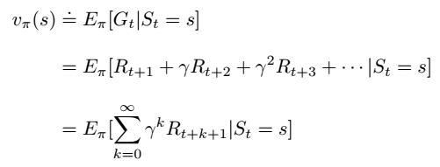
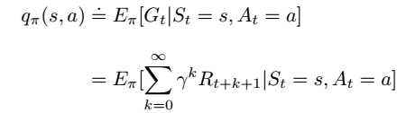
蒙特卡洛预测
回顾强化学习中对值函数的定义，状态值函数 v𝜋(s) 定义为：采用策略 𝜋，从状态 s 开始获得期望回报，即：
状态-行动值函数 q𝜋(s, a) 定义为，采用策略 𝜋，在状态 s 下采用动作 a 获得的期望回报，即：

Slide 18

蒙特卡洛预测
值函数的本质是计算期望回报，在无模型的强化学习问题中，我们可以采用蒙特卡洛思想，用随机样本来估算所需计算的期望值。
求解预测问题时，给定需评估的策略 𝜋，我们可以基于策略 𝜋 产生 N 次试验，得到 N 个样本序列：
由蒙特卡洛思想可知，状态值函数 v𝜋(s) 可由下式估计：
其中，

Slide 19
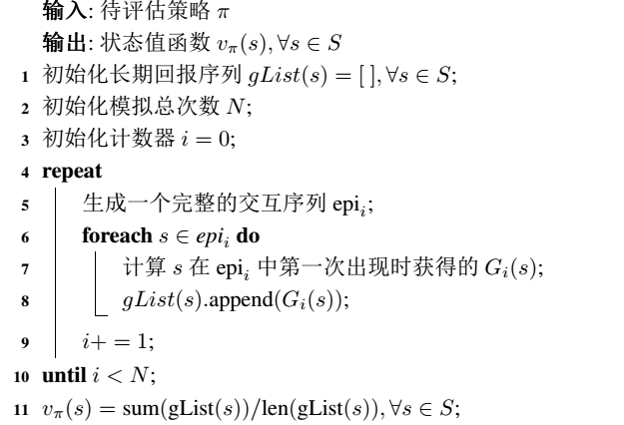

蒙特卡洛预测
在一个完整的交互序列（Episode）中，同一个状态 s（s ∈ S）可能出现多次，这里我们只考虑当 s 第一次出现时，参与者获得的长期回报。第一次访问的蒙特卡洛预测算法如下所示：
通过模拟 N 个完整的交互序列，用平均值作为 G(s) 的估计值，即可用于估算状态值函数:
该算法对状态空间 S 中的每个状态初始化一个空列表 gList(s) = [ ]，用于存储不同状态下的长期回报 G(s)。

Slide 20
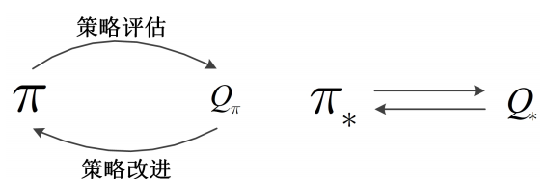
蒙特卡洛控制
回顾广义策略迭代（Generalized Policy Iteration, GPI），GPI 利用策略评估和策略改进交互迭代的思想寻找最优策略，从而求解强化学习控制问题。
在无模型的强化学习问题中，行动值函数比状态值函数更容易被评估。因此，利用蒙特卡洛方法求解最优策略时，我们的目标是寻找最优状态-行动值函数。
除此之外，每轮策略评估时只基于单个交互序列（Episode）进行状态-行动值更新，然后根据策略改进算法提取下一轮的策略，进而产生新的交互序列以进行下一轮的策略评估，后面以此类推进行迭代交互更新。

Slide 21


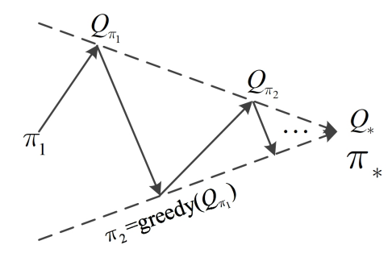
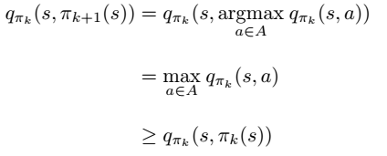
蒙特卡洛控制
回顾策略改进原理，策略改进是基于式子 ，其中，最优行动
在蒙特卡洛法中，策略改进同样是基于贪心策略，对于任意给定的状态-行动值函数 q，相应的贪心策略是：
蒙特卡洛法的策略改进是基于下式：
蒙特卡洛策略迭代过程图

Slide 22
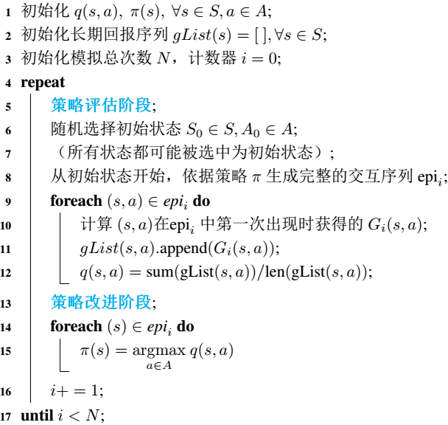
蒙特卡洛控制
强化学习问题中，可能的状态-行动对有很多，求解控制问题时，很多状态-行动对可能没有被访问到。通常从两个方面来解决这个问题：
1.模拟次数足够多；2.初始状态随机化。
模拟次数足够多是使用蒙特卡洛方法的前提，下面我们给出探索初始状态（Exploring Start, ES）的蒙特卡洛控制算法。
探索初始状态的蒙特卡洛控制算法需要保证所有状态都可能被选中为初始状态

Slide 23

蒙特卡洛控制
在探索初始状态的蒙特卡洛控制算法中，我们采用了贪心策略，即参与者每次都会在已知行动中，选择状态-行动值最大的行动。然而，在未知行动中，有可能存在更优的行动。
回顾探索（Exploration）与利用（Exploitation）的权衡问题，强化学习问题中最重要的是获得探索与利用之间的平衡，利用是指选择当前已知的最优行动，探索是指探索未知的行动。
ε-贪心策略
权衡探索与利用的基本方法是以较大的概率 1-ε 进行利用，以较小的概率 ε 进行探索，即ε-贪心策略：
柔性策略（Soft Policy） 如果𝜋(a|s) > 0 对所有 s ∈ S, a ∈ A 都成立，则称策略𝜋是柔性的（Soft）。

Slide 24

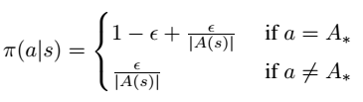



蒙特卡洛控制
ε -柔性策略（ ε -Soft Policy）
如果 对所有 s ∈ S, a ∈ A 都成立，则称策略𝜋是 ε-柔性的（ε -Soft）。
ε-柔性策略（ ε -Soft Policy）的公式如下：
该方法既保证了以较大概率 选择最优行动，也保证其他行动以较小的概率 被选择，保证了参与者能够探索未知的行动。
ε-贪心策略是 ε-柔性的，采用 ε-贪心策略时，所有行动被选择到的概率为 p：

Slide 25
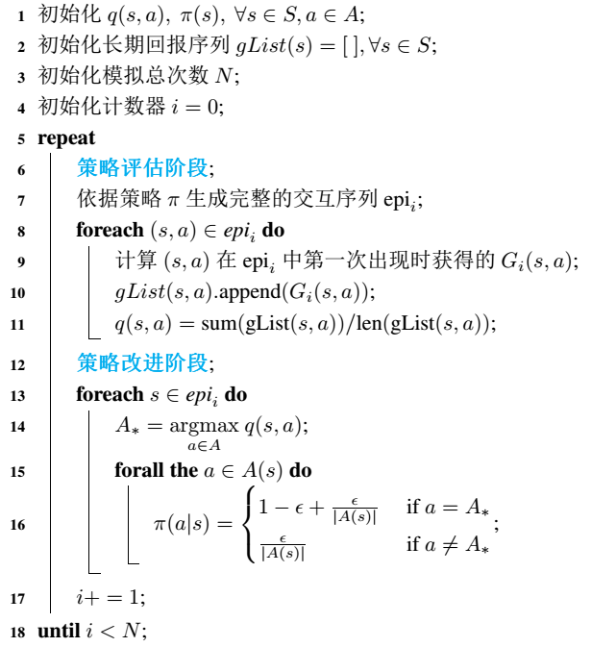
蒙特卡洛控制
采用 ε-贪心策略的首次访问蒙特卡洛控制算法如下所示：
在基于 ε-贪心策略的首次访问蒙特卡洛控制算法中，策略评估和策略改进迭代进行，最终找到强化学习问题的最优策略。该算法中的策略评估采用的是首次访问蒙特卡洛预测算法。
ε-贪心策略以概率 ε /|A(s)| 选择所有行（其中包含最优行动），以概率 1 – ε 选择最优行动，这是编程实现 ε-贪心策略时所采用的方法。

Slide 26
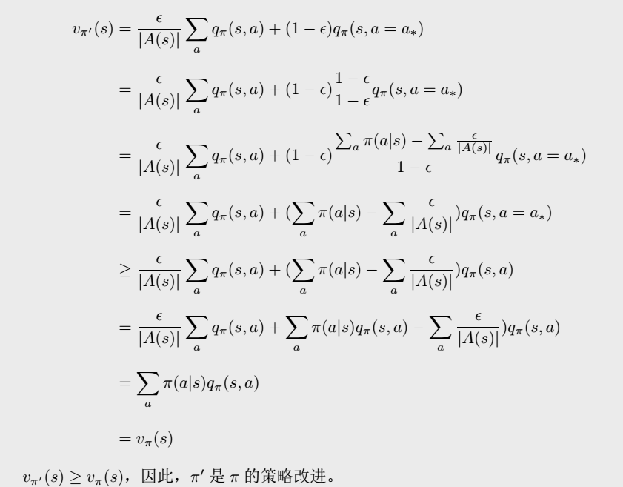
蒙特卡洛控制
我们可以证明采用 ε-贪心策略满足策略改进原理。

Slide 27
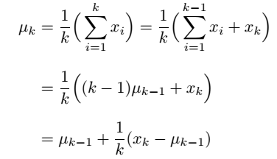
增量均值法
预测和控制算法在计算过程中，保存了各个状态的长期回报，在最后再求平均值。这种方法需要消耗大量的存储空间。
增量均值法有助于解决这个问题。
现在我们定义序列 x₁, x₂, · · · , x_{k}, · · · 分别为同一个状态在 k 个交互序列中的回报值（Return）。
序列 x₁, x₂, · · · , x_{k}, · · · 的平均值 μ_{k} 为：

Slide 28




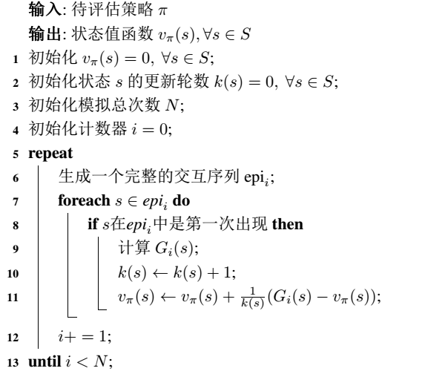
增量均值法
因此，我们可以采用增量均值法计算状态值函数的均值：
此处
增量均值法只需要保存第 k - 1 轮计算得到的均值 ，同时利用第 k 次试验获得的 ，即可计算第1轮到第k轮的状态值函数均值 。
首次访问蒙特卡洛预测-增量均值法

Slide 29
本章小结
• 介绍了采用蒙特卡洛法求解强化学习预测和控制问题，可用在没有环境模型的情况下。
• 蒙特卡洛法必须用完整的交互序列作为样本，且没有使用动态规划中的 Bootstrapping 的思想。
• 通过确保模拟次数足够多或引入ε-柔性策略来解决探索和利用的权衡问题。
• 均值增量法避免了消耗大量储存空间。

Slide 30



袁莎, 白朔天, 唐杰. 强化学习（微课版）. 清华大学出版社
京东购买二维码
淘宝购买二维码
交流公众号

